Slide 1
门冬氨酸鸟氨酸颗粒
（瑞甘®）
武汉启瑞药业有限公司

Slide 2

目 录
一、基本信息
二、有效性
三、安全性
四、创新性
五、公平性

Slide 3
Part 1
药品基本信息
通用名：门冬氨酸鸟氨酸颗粒
注册规格：3g
中国大陆首次上市时间：2003年1月17日
目前大陆地区通用名药品的上市情况：1家
是否为OTC药品：否
参照药品建议：乳果糖口服溶液（同治疗领域，降氨治疗药物）

Slide 4
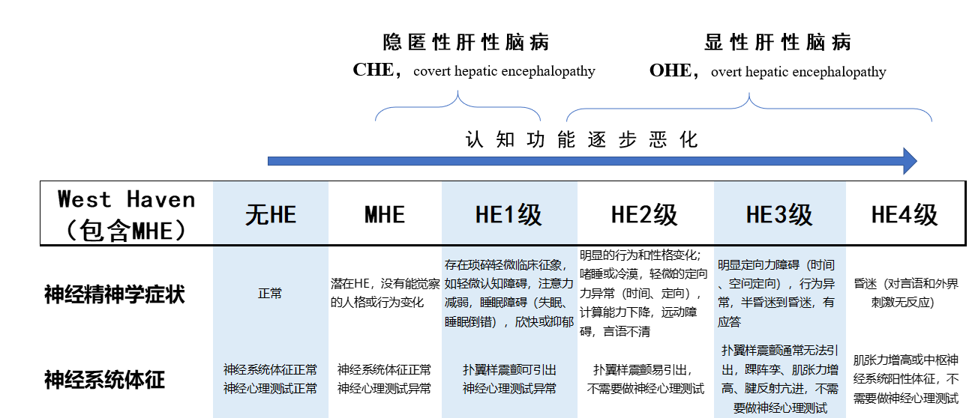
Part 1
药品基本信息
适应症
治疗因急、慢性肝病如肝硬化、脂肪肝、肝炎所致的高血氨症，特别适合治疗早期的意识失调或神经系统并发症。
疾病基本情况
肝性脑病(HE)是由急、慢性肝功能严重障碍或各种门静脉-体循环分流异常所致的、以代谢紊乱为基础、轻重程度不同的神经精神异常综合征，根据分为显性肝病脑病和隐匿性肝性脑病(CHE)，CHE包括轻微型肝性脑病(MHE)和HE1级。
我国约有700万肝硬化患者，整个肝硬化病程中轻微型肝性脑病的发生率为30%-84%；30%-45%肝硬化患者和10%-50%经颈静脉肝内门-体分流术后患者发生过显性肝性脑病。一旦发生肝性脑病，则预后不良，1年生存率低于50%，3年生存率低于25%。
用法用量
除非特别说明，每天1-3次，每次3g，将每包内容物溶于足够的溶液中（如水、茶和果汁），餐后服用。如果需要，可增加剂量也没有危险。或隔周与注射用门冬氨酸鸟氨酸交替使用。

Slide 5
Part 2
有效性
年份 | 标题 | 发布单位 | 推荐意见
2024 | 肝硬化肝性脑病诊疗指南 | 中华医学会肝病学分会 | 【推荐意见14】：门冬氨酸鸟氨酸可降低HE患者的血氨水平、缩短住院时间，对HE具有治疗作用（B1）。 【推荐意见22】：乳果糖、利福昔明或门冬氨酸鸟氨酸等可作为一线药物（C1）。 【推荐意见23】：乳果糖、利福昔明或门冬氨酸鸟氨酸，可降低TIPS术后HE的发生风险（C1）。
2023 | 中国隐匿性肝性脑病临床诊治专家共识意见 | 中华医学会消化病学分会肝胆疾病学组 | 【陈述17】天冬氨酸鸟氨酸（LOLA）可降低CHE患者血氨水平，改善神经心理学测试结果，提高患者HRQL，也可用于CHE的治疗｡ （证据等级：1级；推荐等级：弱推荐；陈述同意率：100%）
2022 | 经颈静脉肝内门体静脉分流术治疗门静脉高压专家共识 | 中华医学会消化病学分会微创介入协作组 | 【推荐意见41】：TIPS术后新发HE或既往HE复发应控制蛋白摄入，同时给予乳果糖和/或利福昔明、门冬氨酸鸟氨酸等药物治疗。对术后反复发作的III～IV级HE经药物治疗无效时，应考虑支架限流、栓塞或闭塞术。（B2）
指南共识
临床研究
张建立等^{[4]}为观察门冬氨酸鸟氨酸颗粒治疗轻微型肝性脑病(MHE)的临床疗效，选取60例MHE患者随机分为对照组、实验1组及实验2组各20例,对照组给予口服肌苷片(0.2 g/次，3次/d)，实验1组及实验2组分别在口服肌苷片的基础上加用3 g/次，1次/d以及3 g/次，3次/d的门冬氨酸鸟氨酸颗粒治疗，观察3组治疗后血氨值、数字连接试验(NCT)、数字符号试验(DST)改善情况。结果显示实验1组与实验2组治疗后血氨、NCT及DST均优于对照组(P<0.05)；治疗3 d和治疗1周后实验2组血氨、NCT及DST均优于实验1组(P<0.05)。
[1]中华医学会肝病学分会. 肝硬化肝性脑病诊疗指南（2024 年版）[J]. 中华肝脏病杂志,2024, 32(9): 799-812.
[2]中华医学会消化病学分会肝胆疾病学组,谢渭芬,唐承薇,等.中国隐匿性肝性脑病临床诊治专家共识意见[J].胃肠病学, 2023, 28(12):722-738.
[3]中华医学会消化病学分会消化微创介入协作组,唐承薇,张春清,等.经颈静脉肝内门体静脉分流术治疗门静脉高压专家共识[J].胃肠病学, 2023, 28(6):344-363.DOI:10.3969/j.issn.1008-7125.2023.06.004.
[4]张建立等, 门冬氨酸鸟氨酸颗粒治疗轻微型肝性脑病的疗效观察. 中国医学工程, 2020. 28(02): 第67-69页.

Slide 6
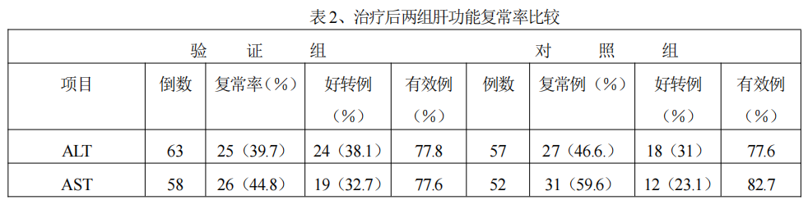
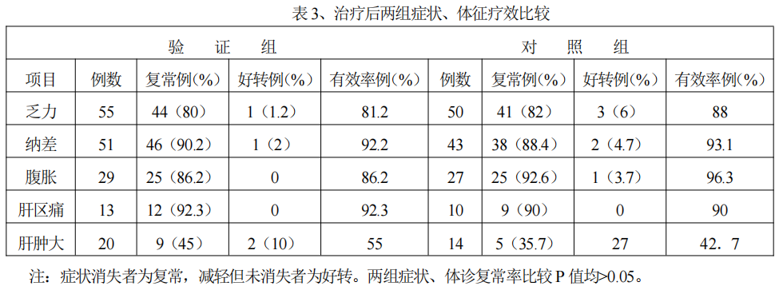
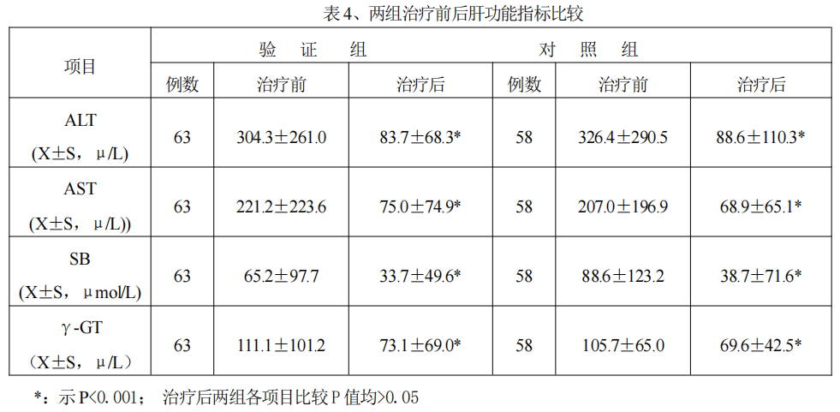
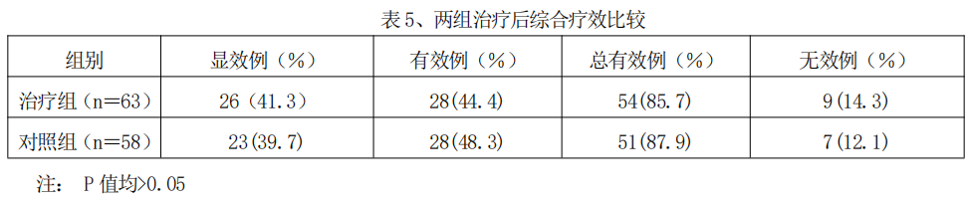
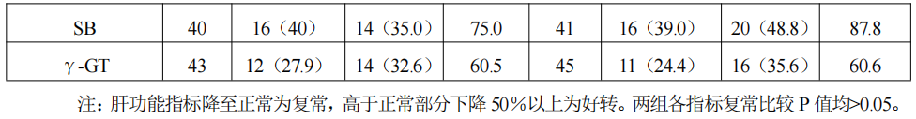
Part 2
有效性
由同济医科大学临床药理基地负责，同济医科大学附属同济医院（组长单位），中山医科大学附属第三医院、浙江大学附属第一医院共同参与的二期临床试验-门冬氨酸鸟氨酸颗粒剂治疗慢性肝病临床验证总结报告对门冬氨酸鸟氨酸颗粒剂治疗慢性乙型肝炎的临床疗效、安全性和不良反应进行了多中心的临床验证：
采用多中心双盲双模拟随机验证，验证药为门冬氨酸鸟氨酸颗粒，空白颗粒为蔗糖与枸橼酸制成的颗粒，采用门冬氨酸鸟氨酸颗粒一样的包装；对照药为甘利欣胶囊，空白胶囊装有淀粉，采用甘利欣胶囊一样的胶囊壳及包装，参加临床验证的患者随机进入验证组或对照组，按临床验证方案的剂量同时服用颗粒和胶囊。门冬氨酸鸟氨酸颗粒剂（验证组）共63 例，其中门诊病例 7 例，占总例数的11.1％；甘利欣胶囊组（对照组）共58 例，其中门诊病例5 例，占总例数的8.6％。
为了验证门冬氨酸鸟氨酸颗粒剂的临床疗效及安全性,我们以国内公认的护肝降酶药甘利欣胶囊作为对照药，联合国内三家医院(即本临床协作组)对 121例慢性乙型肝炎患者进行了双盲双模拟随机对照观察。结果表明:本品治疗慢性乙型肝炎有较好的疗效，对改善乏力、纳差、腹胀、肝区痛及肝肿大五项症状体征的有效率分别达81.2%、92.2%、86.2%、92.3%和 55%;对肝功能指标 ALT、AST、SB 和Y-GT的有效率达 77.8%、77.6%、75%和60.5%，治疗后综合疗效的显效率和有效率分别为 41.3%和44.4%,与甘利欣胶囊相比,对改善症状、体征及肝功能指标的作用相似。门冬氨酸鸟氨酸颗粒不良反应轻微，63例患者仅5例出现轻度不良反应，且不影响治疗，说明本品安全可靠。

Slide 7
Part 3
安全性
本品有效成分为两种内源性氨基酸，上市以来，未见有任何严重不良事件/反应的报道，其中一项循证证据级别最高的大样本IV期临床研究证实，1167例慢性肝病患者口服门冬氨酸鸟氨酸颗粒剂后，异常肝功能和神经系统症状明显改善，包括疲劳感；同时不良反应轻微，大多数患者可耐受，少量患者停药后可以迅速自行消退^{[1]}。与此同时，其它的循证医学证据也一致证实门冬氨酸鸟氨酸颗粒剂疗效确切、安全性高。
国内共有4项研究公布了门冬氨酸鸟氨酸颗粒剂的安全性评价结果，其中一项为门冬氨酸鸟氨酸颗粒剂治疗非酒精性脂肪肝炎的多中心开放性多剂量平行对照研究，研究时长为12周，其中高剂量组（2×6g/天）42例受试者，低剂量组（2×3g/天）45例受试者。整个研究过程中，共4例患者（4.6%）发生了不良反应，且均为胃肠道反应，其中低剂量组2例，高剂量组2例，两组不良事件发生率无统计学意义（P>0.05）；经临床判断，2例不良反应被判定为与研究药物可能有关^{[2]}。另一项有关研究为门冬氨酸鸟氨酸巩固治疗高γ-谷氨酰转移酶慢性肝病的病例对照研究结果显示，门冬氨酸鸟氨酸颗粒剂治疗组（样本量：200例；低剂量组2×3g/天；高剂量组3×3g/天；疗程：12周）仅有1例出现了轻微的胃肠道反应，但并未影响继续治疗^{[3]}。此外，王一宁等人利用门冬氨酸鸟氨酸治疗60例慢性乙型肝炎患者，先用冬氨酸鸟氨酸冻干粉针剂静脉注射治疗4周（10g/次，1次/日）后改用颗粒剂口服7周（2g/次，3次/日），60例接受治疗的患者中，仅2例出现轻度胸部不适，有1例口服颗粒剂出现腹部不适，但均未影响整个治疗疗程，该研究证实了冬氨酸鸟氨酸对于治疗慢性乙型肝炎和改善肝功能有明显的疗效，且临床应用安全^{[4]}。杨强等人在评价门冬氨酸鸟氨酸颗粒剂和干扰素α联合应用治疗慢性乙型肝炎的疗效和安全性的研究中，将门冬氨酸鸟氨酸颗粒剂和干扰素α联合应用于60例慢性肝炎住院患者，试验过程中仅有1例患者出现了胃肠道反应，但反应轻微，未影响试验进展^{[5]}。
[1].Grüngreiff K, Lambert-Baumann J. Die Medizinische Welt, 2001, 52: 219-226.
[2].田丽艳, 陆伦根, 唐承薇, 等. 门冬氨酸-鸟氨酸颗粒剂治疗非酒精性脂肪性肝炎的多剂量平行对照临床研究. 中华肝脏病杂志, 2013, 21(7): 528-532.
[3].晏泽辉, 王宇明, 毛青, 等. 门冬氨酸鸟氨酸巩固治疗高γ-谷氨酰转移酶慢性肝病的疗效观察. 中华肝脏病杂志, 2014, 22(7): 525-528.
[4].王一宁, 金薇, 高洪艳. 门冬氨酸鸟氨酸治疗慢性乙型肝炎的临床研究. 中国中医药现代远程教育, 2010, 8(1): 106-106.
[5].杨强. 两种药物联合应用治疗慢性乙型肝炎60例. 检验医学与临床, 2013, 10(9): 1136-1138.

Slide 8
Part 4
创新性
创新程度：
一、被纳入了国家科技重大专项支持范围、武汉市科学技术奖
二、获得五个专利，明细如下：
1、发明专利：一种门冬氨酸鸟氨酸杂质的分析检测方法（ZL201010204754.0）
2、发明专利：含有鸟氨酸和或门冬氨酸的组合物及其应用（ZL201480014300.3）
3、发明专利：一种嗜酸乳酸足球菌及定向生产瓜氨酸和鸟氨酸的方法（CN201410308979.9）
4、实用新型专利：用于制备鸟氨酸的发酵装置（CN201720263062.0）
5、发明专利：一种门冬氨酸鸟氨酸晶型IV及其制备方法（CN201510071457.6）
应用创新：
前期门冬氨酸鸟氨酸类产品只有注射剂型，我司进行剂型创新，研发口服颗粒剂型，增加儿童适用范围、提高患者依从性、延缓肝性脑病进展、降低家庭及社会负担。

Slide 9
Part 5
公平性
1、所治疗疾病对公共健康的影响：
肝性脑病是由急、慢性肝功能严重障碍或各种门静脉－体循环分流异常所致的、以代谢紊乱为基础、轻重程度不同的神经精神异常综合征，分为隐匿性肝性脑病和显性肝病脑病。目前临床诊断主要为显性肝性脑病，此时再行降氨治疗只能延缓而不能预防病情进展，这将显著降低患者生活质量，并导致高死亡率（22.97%）, 也将耗费大量医疗资源和劳动力，早期对隐匿性肝性脑病进行干预，可延缓疾病进程，降低死亡率，减少医疗资源浪费。
2、符合“保基本”原则：
其经多轮谈判医保支付标准已进行多次降低，现3g/袋已从最初的7.5元降低至3.95元。在严格限定适应症的前提下，基金支出可控，患者负担合理。在当前医保‘保基本’定位下，本品适合通过基本医保实现患者广覆盖。续约本品将保障肝病治疗路径的连续性，符合医保基金‘精算平衡、量需为出’的管理导向。
3、弥补药品目录短板：
唯一的“门冬氨酸鸟氨酸”口服剂型产品，极大提升了肝性脑病患者的长期用药依从性，符合疾病的早诊早治、有效延缓进展、改善肝硬化患者生存质量，降低死亡率，减少医疗资源浪费。
4、临床管理难度：无

